Slide 1
Tavaroiden ulkomaankauppa 2023
Lähde: Tulli
(Tavaroiden ulkomaankauppa maakunnittain vuonna 2023 - Tulli Tilastot)
Kuvioita Suomen ulkomaankaupasta 2024 (pdf, 1120 kt)

Slide 2
Etelä-Savon yritysten* tavaroiden ulkomaankauppa 2023
VIENTI | TUONTI
240 Vientiyrityksiä 2023 | 461 Tuontiyrityksiä 2023
516 milj. € (0,7 %) Viennin arvo 2023 ja osuus koko maasta | 325 milj. € (0,4 %) Tuonnin arvo 2023 ja osuus koko maasta
0 % Viennin arvon muutos edellisvuoteen | +2,8 % Tuonnin arvon muutos edellisvuoteen
Lähde: Tulli
*Yritysten toimipaikat, joiden tavaroiden ulkomaankaupan arvo oli yli 5000 euroa tarkasteluajanjaksolla. Tilasto sisältää vain tavarakaupan, ei palvelukauppaa. päivitetty: 18.6.2024 / jk

Slide 3
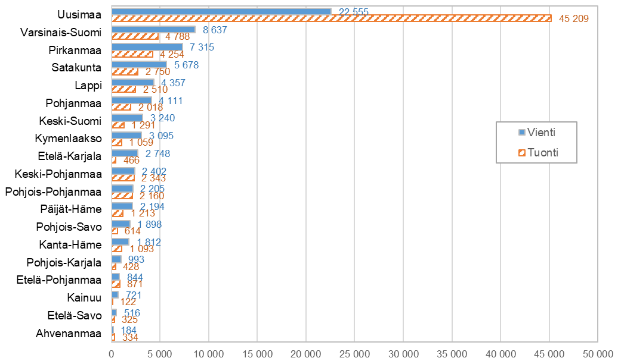
Tavaraviennin ja tuonnin arvo maakunnittain 2023, milj. euroa
Lähde: Tulli päivitetty: 18.6.2024 / jk

Slide 4
Vienti ja tuonti maakunnittain 2021 - 2023
Alue | Vienti 2021, milj. euroa | Osuus 2021, % | Vienti 2022, milj. euroa | Osuus 2022, % | Muutos 2022, % | Vienti 2023, milj. euroa | Osuus 2023, % | Muutos 2023, % | Tuonti 2021, milj. euroa | Osuus 2021, % | Tuonti 2022, milj. euroa | Osuus 2022, % | Muutos 2022, % | Tuonti 2023, milj. euroa | Osuus 2023, % | Muutos 2023, %
Uusimaa | 19 341 | 28,1 | 23 877 | 29,2 | 23,4 | 22 555 | 29,6 | -5,5 | 40 962 | 56,2 | 52 476 | 56,7 | 28,1 | 45 209 | 58,9 | -13,8
Varsinais-Suomi | 8 039 | 11,7 | 8 734 | 10,7 | 8,6 | 8 637 | 11,3 | -1,1 | 5 771 | 7,9 | 5 798 | 6,3 | 0,5 | 4 788 | 6,2 | -17,4
Satakunta | 4 859 | 7,1 | 6 587 | 8,0 | 35,6 | 5 678 | 7,4 | -13,8 | 2 281 | 3,1 | 2 963 | 3,2 | 29,9 | 2 750 | 3,6 | -7,2
Kanta-Häme | 1 829 | 2,7 | 1 913 | 2,3 | 4,6 | 1 812 | 2,4 | -5,3 | 1 131 | 1,6 | 1 096 | 1,2 | -3,1 | 1 093 | 1,4 | -0,3
Pirkanmaa | 5 927 | 8,6 | 6 985 | 8,5 | 17,8 | 7 315 | 9,6 | 4,7 | 4 303 | 5,9 | 4 760 | 5,1 | 10,6 | 4 254 | 5,5 | -10,6
Päijät-Häme | 2 054 | 3,0 | 2 378 | 2,9 | 15,8 | 2 194 | 2,9 | -7,7 | 1 218 | 1,7 | 1 382 | 1,5 | 13,5 | 1 213 | 1,6 | -12,2
Kymenlaakso | 3 181 | 4,6 | 3 310 | 4,0 | 4,0 | 3 095 | 4,1 | -6,5 | 1 007 | 1,4 | 1 111 | 1,2 | 10,3 | 1 059 | 1,4 | -4,7
Etelä-Karjala | 2 583 | 3,7 | 2 985 | 3,6 | 15,5 | 2 748 | 3,6 | -7,9 | 523 | 0,7 | 517 | 0,6 | -1,0 | 466 | 0,6 | -9,9
Etelä-Savo | 478 | 0,7 | 516 | 0,6 | 7,9 | 516 | 0,7 | 0,0 | 311 | 0,4 | 316 | 0,3 | 1,4 | 325 | 0,4 | 2,8
Pohjois-Savo | 1 925 | 2,8 | 2 157 | 2,6 | 12,1 | 1 898 | 2,5 | -12,0 | 641 | 0,9 | 655 | 0,7 | 2,2 | 614 | 0,8 | -6,3
Pohjois-Karjala | 1 029 | 1,5 | 1 207 | 1,5 | 17,3 | 993 | 1,3 | -17,7 | 445 | 0,6 | 443 | 0,5 | -0,5 | 428 | 0,6 | -3,4
Keski-Suomi | 2 850 | 4,1 | 2 996 | 3,7 | 5,1 | 3 240 | 4,2 | 8,1 | 1 281 | 1,8 | 1 233 | 1,3 | -3,7 | 1 291 | 1,7 | 4,7
Etelä-Pohjanmaa | 773 | 1,1 | 843 | 1,0 | 9,1 | 844 | 1,1 | 0,1 | 821 | 1,1 | 942 | 1,0 | 14,8 | 871 | 1,1 | -7,5
Pohjanmaa | 3 656 | 5,3 | 3 917 | 4,8 | 7,2 | 4 111 | 5,4 | 5,0 | 1 938 | 2,7 | 2 300 | 2,5 | 18,7 | 2 018 | 2,6 | -12,3
Keski-Pohjanmaa | 2 373 | 3,4 | 2 862 | 3,5 | 20,6 | 2 402 | 3,1 | -16,1 | 2 926 | 4,0 | 3 554 | 3,8 | 21,4 | 2 343 | 3,1 | -34,1
Pohjois-Pohjanmaa | 2 195 | 3,2 | 2 463 | 3,0 | 12,2 | 2 205 | 2,9 | -10,5 | 2 361 | 3,2 | 2 785 | 3,0 | 17,9 | 2 160 | 2,8 | -22,4
Kainuu | 520 | 0,8 | 814 | 1,0 | 56,6 | 721 | 0,9 | -11,4 | 94 | 0,1 | 110 | 0,1 | 17,3 | 122 | 0,2 | 10,1
Lappi | 4 244 | 6,2 | 5 127 | 6,3 | 20,8 | 4 357 | 5,7 | -15,0 | 2 409 | 3,3 | 2 996 | 3,2 | 24,4 | 2 510 | 3,3 | -16,2
Ahvenanmaa | 113 | 0,2 | 163 | 0,2 | 44,1 | 184 | 0,2 | 12,7 | 385 | 0,5 | 1 098 | 1,2 | 185,0 | 334 | 0,4 | -69,6
Tuntematon | 938 | 1,4 | 2 051 | 2,5 | 118,7 | 813 | 1,1 | -60,4 | 2 127 | 2,9 | 5 936 | 6,4 | 179,1 | 2 874 | 3,7 | -51,6
KOKO MAA | 68 908 | 100,0 | 81 885 | 100,0 | 18,8 | 76 319 | 100,0 | -6,8 | 72 936 | 100,0 | 92 469 | 100,0 | 26,8 | 76 719 | 100,0 | -17,0
Lähde: Tulli päivitetty: 18.6.2024 / jk

Slide 5
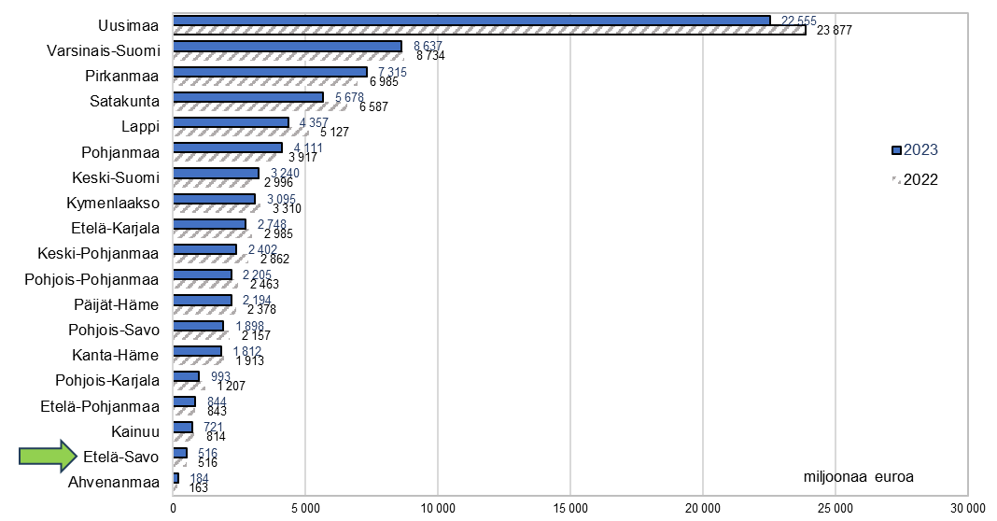
Viennin arvo maakunnittain vuosina 2022-2023, miljoonaa euroa
Lähde: Tulli päivitetty: 18.6.2024 / jk

Slide 6
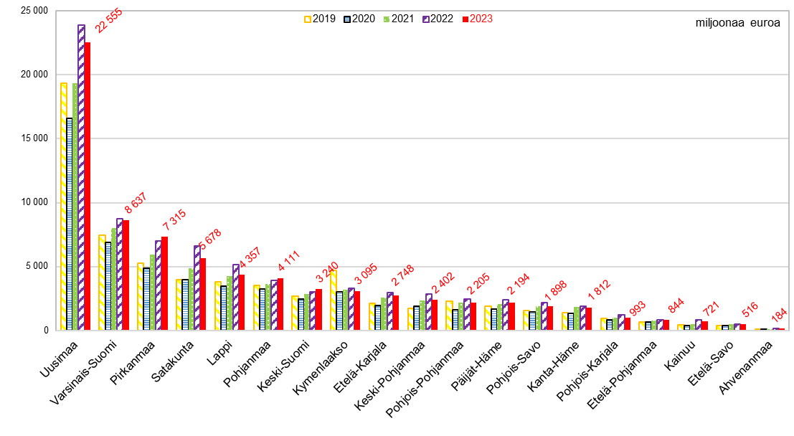
Viennin arvo maakunnittain vuosina 2019-2023, miljoonaa euroa
Lähde: Tulli päivitetty: 18.6.2024 / jk

Slide 7
Yritysten toimipaikkojen* lukumäärät viennissä maakunnittain 2021 - 2023 (kauppa yhteensä ja ulkokauppa)
Alue | 2021 kauppa yhteensä | 2022 kauppa yhteensä | 2023 kauppa yhteensä | 2021 ulkokauppa | 2022 ulkokauppa | 2023 ulkokauppa
Uusimaa | 6 926 | 6 718 | 5 451 | 4 248 | 4 004 | 2 680
Varsinais-Suomi | 1 751 | 1 650 | 1 382 | 1 028 | 931 | 675
Satakunta | 639 | 621 | 510 | 363 | 335 | 252
Kanta-Häme | 466 | 469 | 372 | 243 | 228 | 153
Pirkanmaa | 1 661 | 1 648 | 1 330 | 1 018 | 972 | 669
Päijät-Häme | 677 | 637 | 527 | 425 | 403 | 289
Kymenlaakso | 414 | 423 | 329 | 267 | 269 | 189
Etelä-Karjala | 385 | 385 | 263 | 281 | 283 | 162
Etelä-Savo | 277 | 274 | 240 | 169 | 152 | 109
Pohjois-Savo | 466 | 465 | 372 | 277 | 266 | 179
Pohjois-Karjala | 363 | 335 | 255 | 238 | 211 | 128
Keski-Suomi | 578 | 544 | 451 | 342 | 325 | 233
Etelä-Pohjanmaa | 629 | 635 | 530 | 339 | 323 | 224
Pohjanmaa | 736 | 725 | 619 | 404 | 392 | 288
Keski-Pohjanmaa | 197 | 221 | 160 | 108 | 115 | 73
Pohjois-Pohjanmaa | 911 | 908 | 712 | 519 | 484 | 321
Kainuu | 104 | 111 | 69 | 63 | 61 | 34
Lappi | 480 | 502 | 405 | 198 | 217 | 149
Ahvenanmaa | 175 | 168 | 132 | 58 | 57 | 31
Tuntematon | 278 | 468 | 580 | 79 | 91 | 169
KOKO MAA | 18 113 | 17 907 | 14 689 | 10 667 | 10 119 | 7 007
Lähde: Tulli
*Yritysten toimipaikat, joiden tavaroiden ulkomaankaupan arvo oli yli 5000 euroa tarkasteluajanjaksolla.
Ulkokaupalla tarkoitetaan EU-alueen ulkopuolelle suuntautuvaa kauppaa päivitetty: 18.6.2024 / jk

Slide 8
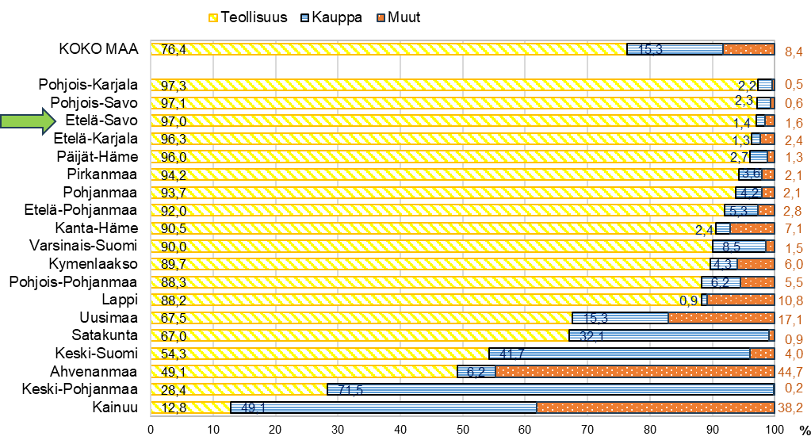
Toimialojen osuudet viennistä maakunnittain 2023, prosenttia
Lähde: Tulli päivitetty: 18.6.2024 / jk

